Slide 1
Machine learning能干嘛
Machine learning在量化策略中的应用
问题

Slide 2
简述Machine learning
Machine learning：
1）有监督学习和无监督学习
2）生成式算法和判别式算法（联合概率和条件概率）
Machine learning即是要找到一个拟合函数 去描述 Y和特变量之间的关系， θ为这个函数的参数。
优化方法：
1）梯度下降法
2）EM算法
·······

Slide 3
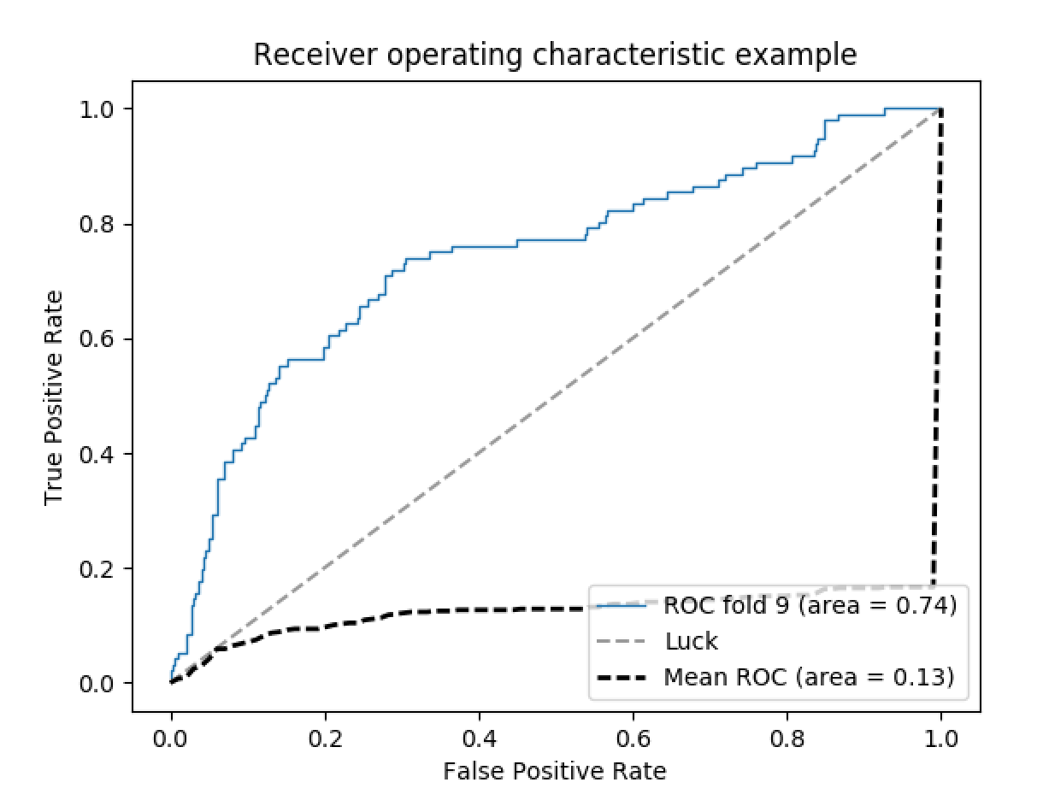
股票涨跌是一个二分类问题，机器学习通过输入X（因子），输出Y（涨跌）的概率，还可从中得到X（因子）的系数。
我们要做的是“找出更可能涨的股票，发现它们的共同特点”
逻辑回归在股票二分类问题中，AUC值0.74，分类准确率76%。

Slide 4

在分类问题中，最小化损失函数：
如果采用线性拟合函数 和二次损失函数，优化问题就变成了最常用的 OLS 线性回归。线性模型的好处在于结构简单，可以基于此发展出完善的资产定价模型和风险分析工具，在 A 股实际使用下来效果也非常好，不比复杂的非线性模型差多少。但缺点是对于因子间共线性处理、变量选择效果一般。现在通行的做法是通过不同 alpha 因子的 IC 相关性分析，进行分类或正交化处理，因子数据预加工后再输入到回归模型中，这里面人为的主观因素会比较多。

Slide 5
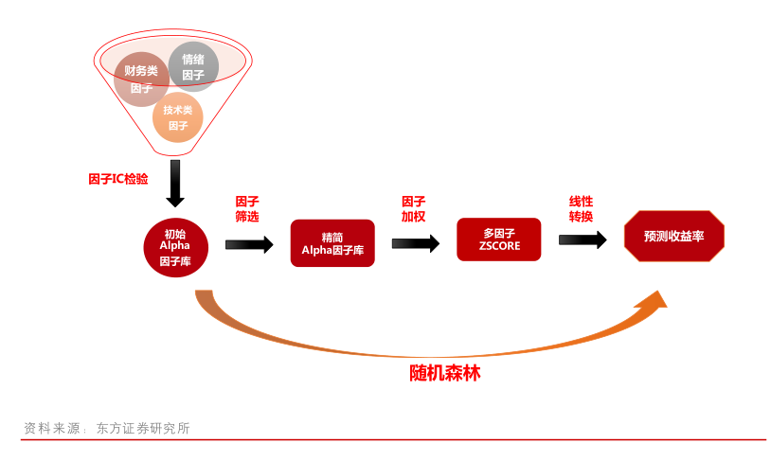
Machine learning优势：
1:无需对残差进行检验，模型对数据要求不高
2:泛化能力可直接评价模型的好坏
3:不用进行因子正交化，不再担心多重共线性问题导致估计量非有效

Slide 6
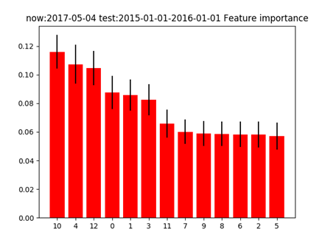
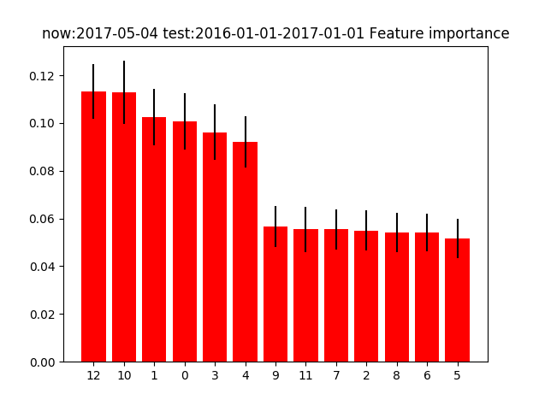
在2015-2017年不同时段，特征对分类的贡献度图标。算法为随机森林。

Slide 7
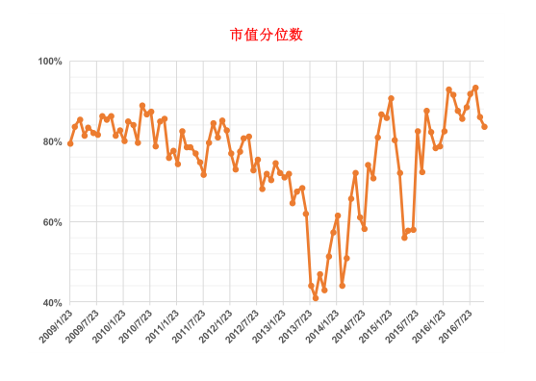
策略持仓股票的市值均值在全A股票中的分位数，可见市值因子的权重在不断调整。

Slide 8
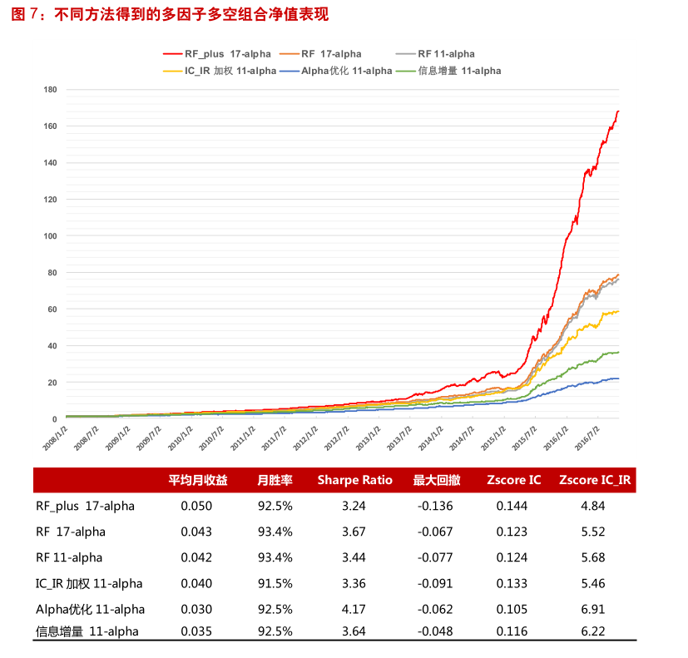
在相同的因子组合及不同因子组合上用随机森林进行因子系数的调整都优于传统的优化方法。

Slide 9
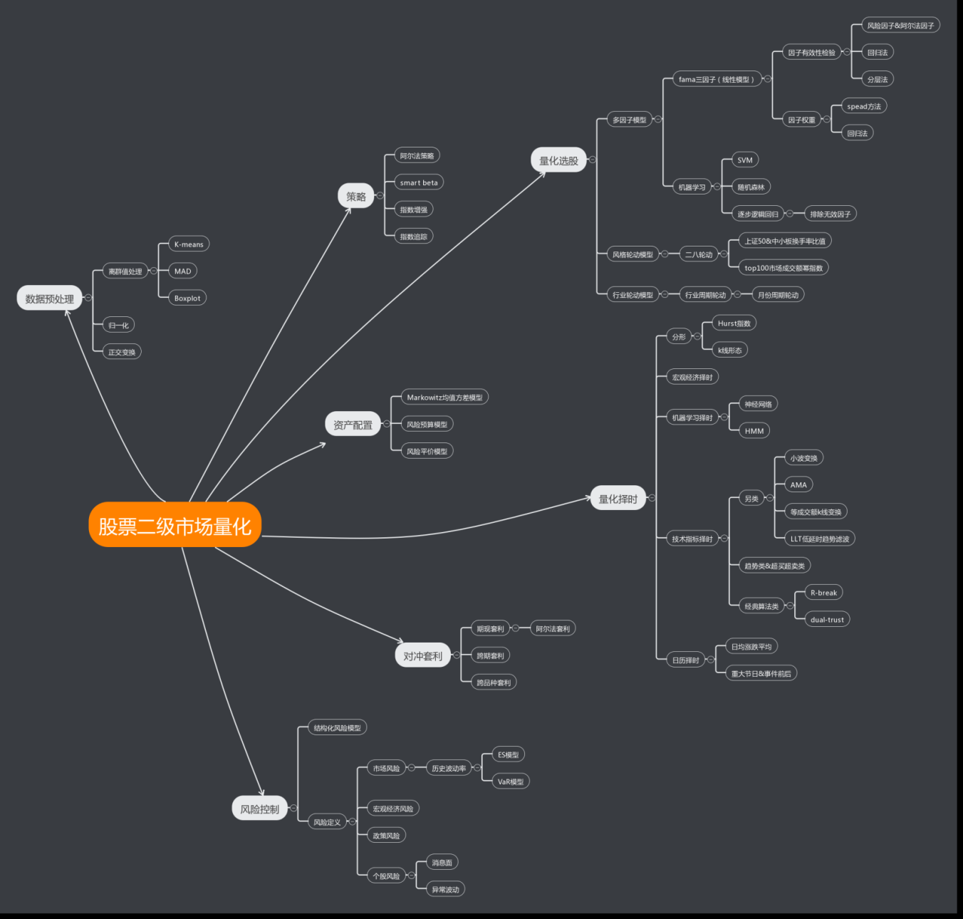
机器学习并不是黑科技，并不能插上电源就产生策略，它只是辅助优化策略的工具，其在金融市场的应用都建立在对市场、量化的透彻认知上。

Slide 10
问题
1：股指期货贴水，导致阿尔法策略收益低，怎么解决？
这是alpha 策略本身必带的属性，通过投资策略组合来解决，例如用CTA策略来做大波段弥补
2：做为个人户交易，股指期货有持仓限制，资金超过一定量后将无法完全对冲。有什么办法解决？
控制敞口，不需要完全对冲，可进行部分对冲
3：怎么判断因子阿尔法衰减，能否预测？
好问题，可以尝试用衰减的速率+宏观政策分析
4：机器学习是否能够生产策略？
只用机器学习辅助策略研发改进，避免陷入data mining

Slide 11
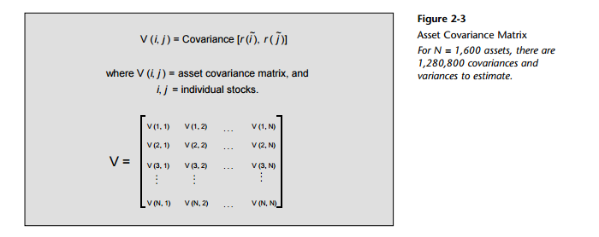
5：Barra结构化风险模型中因子暴露值和多因子中的因子系数有何不同？
详细参看barra_handbook_GEM.pdf
本质上就是Fama Macbeth 模型，也就是多因子模型，大大简化了原本的运算量，同时提高了参数估计的准确性

Slide 12
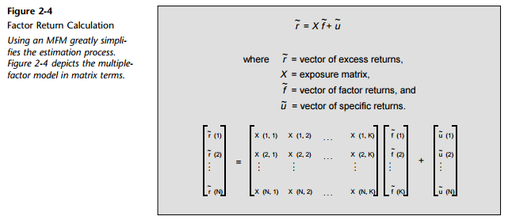

Slide 13
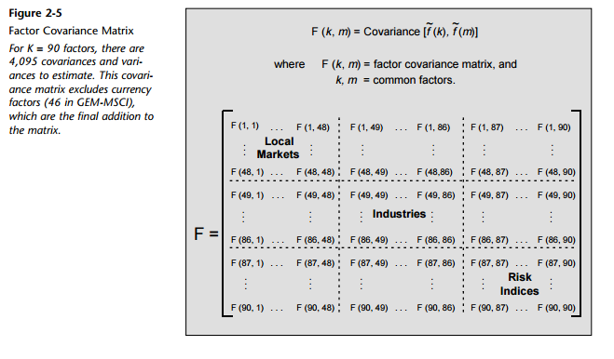

Slide 14
具体流程如下

Slide 15
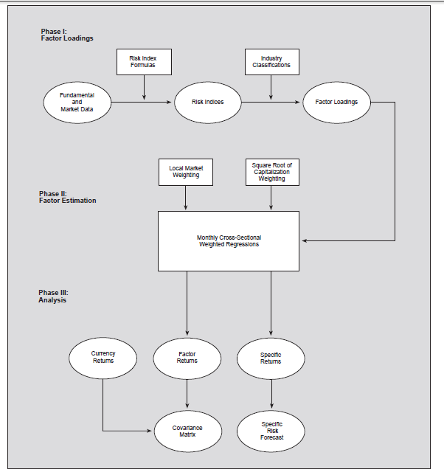

Slide 16
6：对市场的拟合是否能在未来有预测意义？
不认为拟合对未来的表现有预测功能，只是curve fitting 而已
7：机器学习训练数据一般用多长周期？
基本面因子一般训练周期需要较长，量价因子较短，风险因子看策略持仓周期决定。
8：团队发展规划，为什么选择自立门户，稳定的研究开需要合作方提供什么资源？
自己组建团队可以保证得到最优秀最合适的核心团队成员
需要稳定的研发环境+资金+设备+场地支持
9：国内市场的阿尔法来源？
源于70%的交易来自散户，市场的不效率性
10：策略的阿尔法来源于哪？
源于因子选取（量化+基本面+对大资管偏好的了解）
因子动态调整（线性+机器学习）
程序化交易执行（速度，准确度）
量化风控（减少人为心理因素）

